Slide 1
研究規劃
BDD=Behavior-Driven Development
所屬分/子項 | 題目 | 合作內容 | 預計產出 及效益 | 預計合 作對象 | 預算 (萬元) | 負責 同仁
子計畫二 | 研製「區塊鏈結合應用場域服務」的軟體工程關鍵技術 | 使用應用案例為主軸，發展與驗證智能合約專屬BDD工具 | 發展智能合約專屬BDD工具，將業務邏輯轉化為開發人員「可執行規格」利用信賴交易基礎環境，開發智能合約時，可同時自動化評測其「業務邏輯正確性」與「功能正確性」，以利導入計畫中介技術之區塊鏈應用快速發展。本計畫將透過實作「紅利交換」來展示並驗證該技術之可行性。 | 富邦？ AMIS ？ | ？ | ？
備註：
信賴交易基礎環境，即本計畫將佈署一大型 Ethereum私鏈 (上百nodes)，目前計畫中規劃有：員工叫車、Ubike租借、P2P跨境匯款等三項應用，將在此環境上運作。
1
Notes:
1

Slide 2
計畫動機
Context
當前智能合約開發的自動化測試環境主要仍集中在單元測試(如Mocha、Chai)
Problem
即使每一個方法都正確被實作與測試，並不代表整個合約能依照業務邏輯正確運行。
合約邏輯複雜的情況下，傳統單元測試不足以確保合約整體正確性
Solution
同時驗證智能合約「業務邏輯」與「功能」的正確性
開發人員與業務領域專家針對業務邏輯溝通後以「情境(scenario)」為核心，用結構化語句描述「就業務邏輯的角度來看，合約正確運作時應有的行為」
上述結構化語句描述又稱為「可執行的規格(running specification)」
Gherkin是是目前最普及的「可執行規格」格式
https://github.com/cucumber/cucumber/wiki/Gherkin

Slide 3

透過BDD的智能合約自動測試架構
業務目標
功能 Features
功能案例Examples
Ethereum Network
.features file (使用Gherkin)
repeat
Gherkin
Define Support Code (Cucumber)
Script
Contract
BDD-like unit test
(Mocha)
Web3.js
程式碼
Application
Code
低階可執行需求
Low-level
specifications
高階可執行需求Executable
Specifications
使用Node.js + Solidity
使用Mocha 結合web3.js進行單元測試
使用 Cucumber.js 結合web3.js

Slide 4
補充說明
研究貢獻
智能合約語言(如solidity)發展尚未健全，連技術人員也不見得能完全掌握
目前無有效方法確認智能合約是否真的符合業務邏輯
透過Gherkin，非技術人員的domain experts可以很輕易確認「可執行規格」是否符合領域邏輯，再由此「可執行規格」來驗證業務邏輯正確性
具體產出
可支援Solidity的Gherkin工具
目前並沒有直接支援Solidity的Gherkin工具
開發人員寫作Gherkin、開發合約後，進行自動化測試，再依據回報的錯誤來修正
實作型式
基於web-based工具，嵌入一個專屬頁籤 。
以「跨境匯款」做為應用案例來引導開發

Slide 5
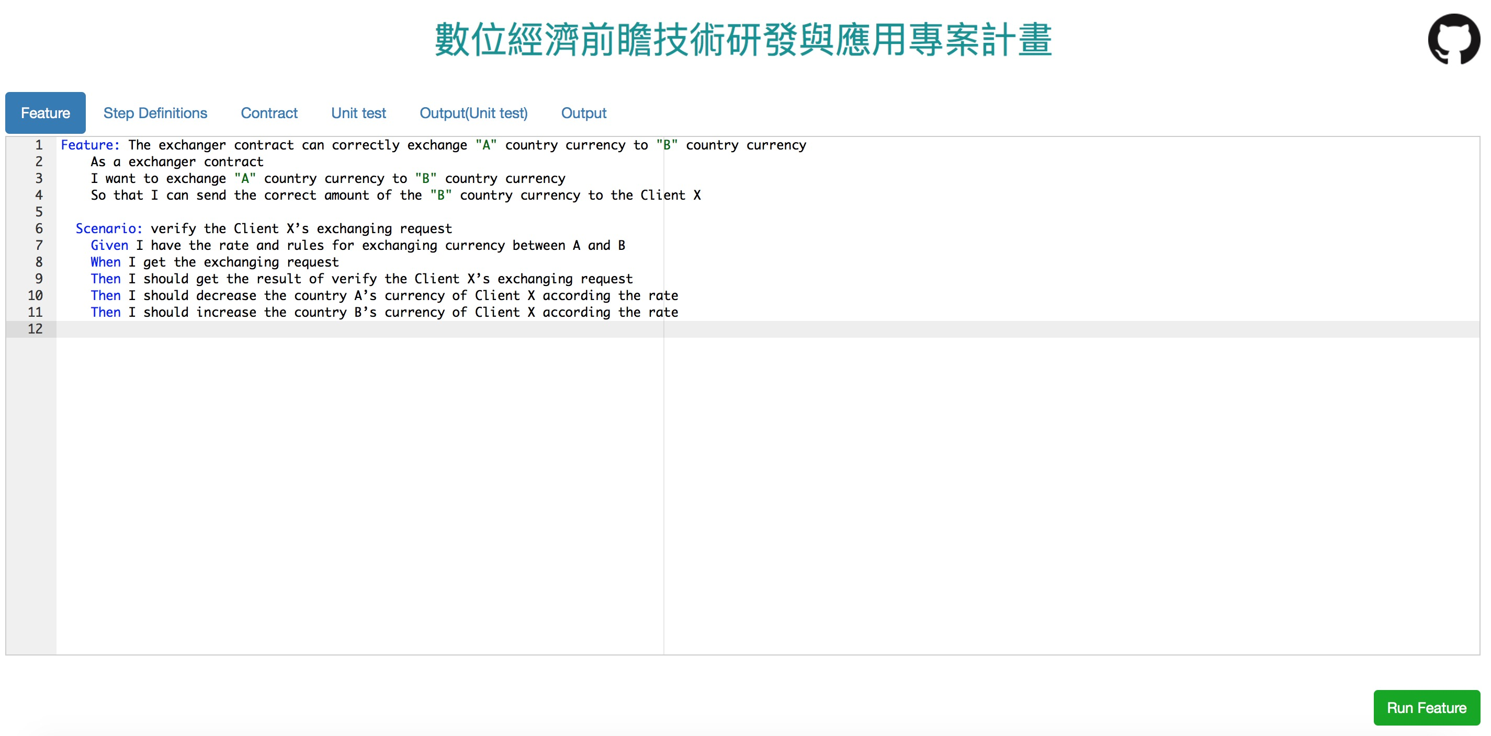
實作形式
基於web-based工具，嵌入一個專屬頁籤 。
以「跨境匯款」做為應用案例來引導開發

Slide 6
As-is vs. To-be
As is | To be
對於客戶的需求誤解 & 溝通不良 系統分析階段與系統設計階段使用不同文件，分析師傳達客戶需求給開發人員時可能因使用詞彙或敘述不同造成誤解 | 建立客戶、分析師、開發人員的Ubiquitous Language (Evan, 2004) 團隊使用溝通的方式共同領域專用詞彙，且出現在共同看得到規格中，並建立具體例子，減少對於客戶需求的誤解＆資訊遺失。
需求文件不夠精確 通常只是使用文件的方式以自然語言敘述功能要求，因此若使用了模糊不清的語句則易使開發人員誤解。 | 使用相同結構寫作需求文件 基於共同結構撰寫需求(如Gherkin)，明確敘述在什麼情況遇到何種事件應產出什麼結果。
智能合約邏輯正確性不易驗證 智能合約邏輯若包含一連串交易過程時，僅使用單元測試的方式不易確保整體正確性。 | 自動化整合測試 每修改過合約邏輯則以自動測試方式確保整隻系統運作結果仍為通過，且符合需求。
程式碼與說明文件不一致 在大多數狀況下，開發者並不會邊修改程式碼並同時修改說明文件，日積月累造成下一位維護者需要耗費龐大成本才能維護。 | 即時更新的文件(Living Documentation) 若開發人員修改了其中一項功能，則將造成原本寫好的例子無法順利通過，進而必須一併更改範例，而範例又成為說明文件的一部份，故程式碼與文件較為一致。
Evans, E. (2004). Domain-driven Design: Tackling Complexity in the heart of Software. Addison-Wesley

Slide 7
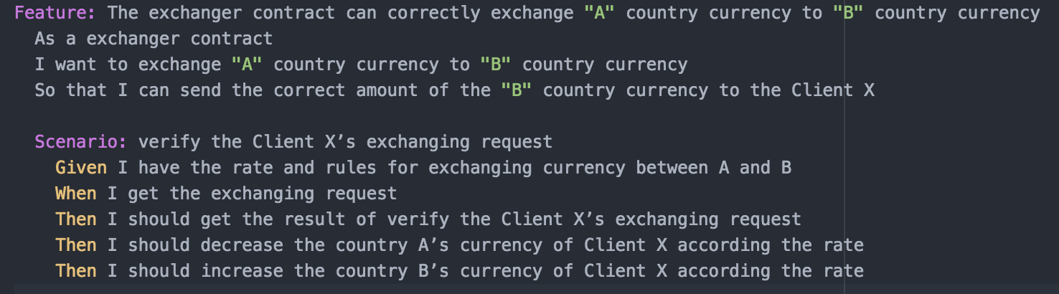
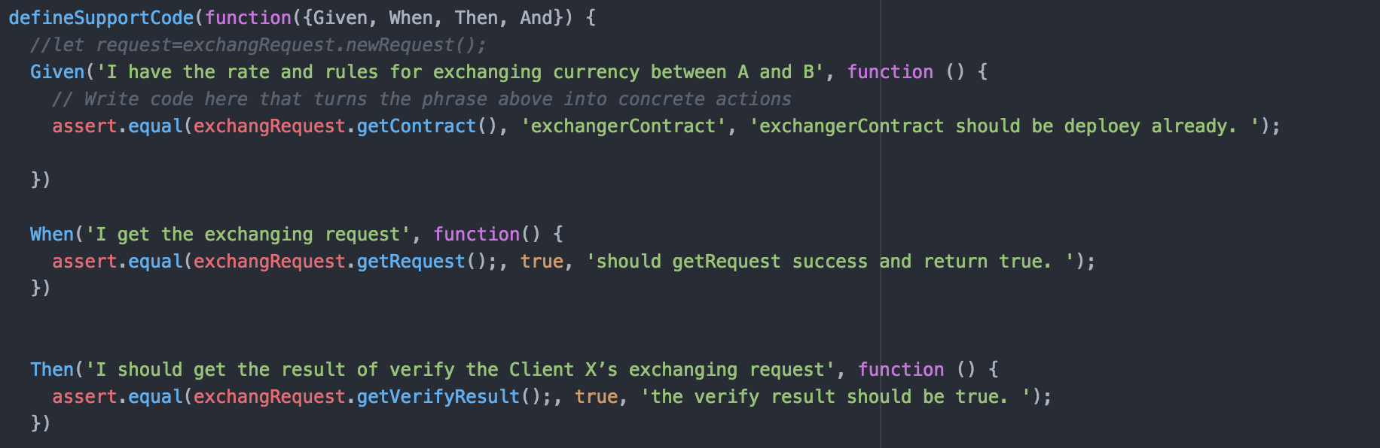
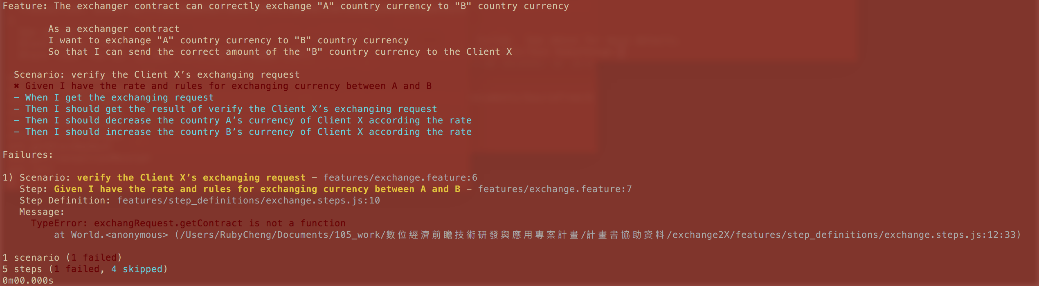
BDD開發跨境匯款智能合約簡易情境範例
1. 寫作功能
與場景
(Gherkin)
2. 寫作整合測試(Cucumber)
3. 進行整合測試 (Gherkin+Cucumber, 失敗)
Not a function (尚未開發)

Slide 8
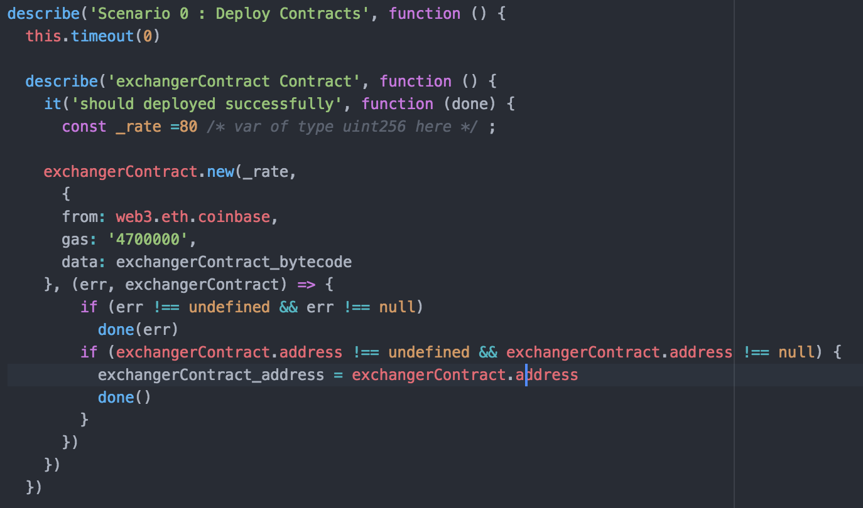
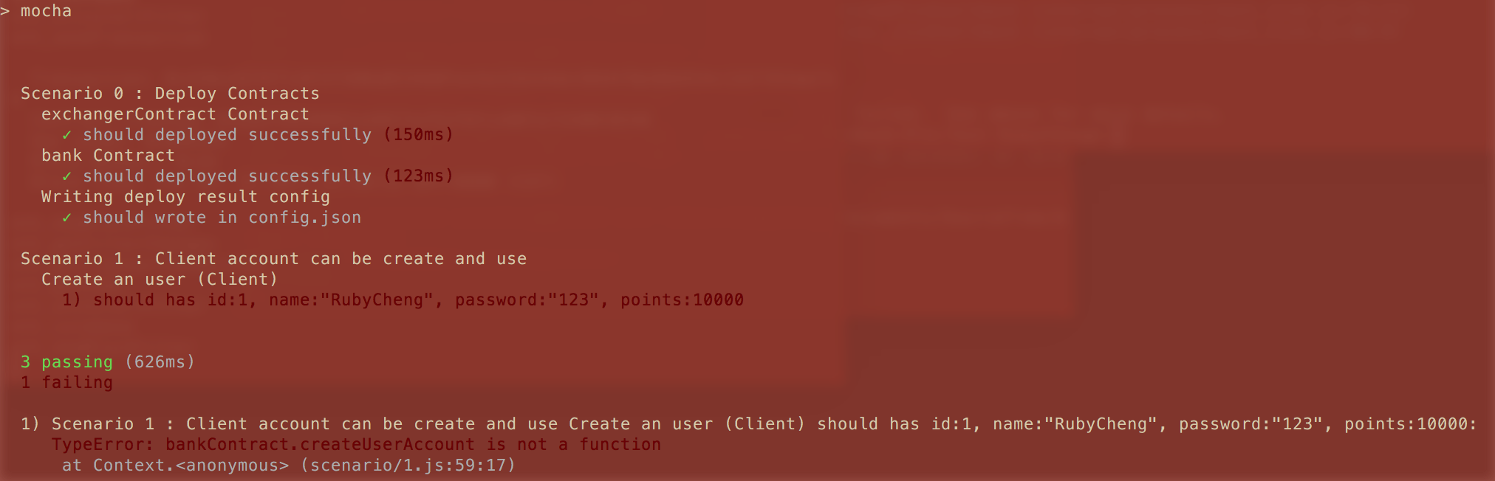
5.執行單元測試(Mocha, 失敗)
4.寫作單元測試程式(Mocha+web3.js)
Not a function (尚未開發)

Slide 9
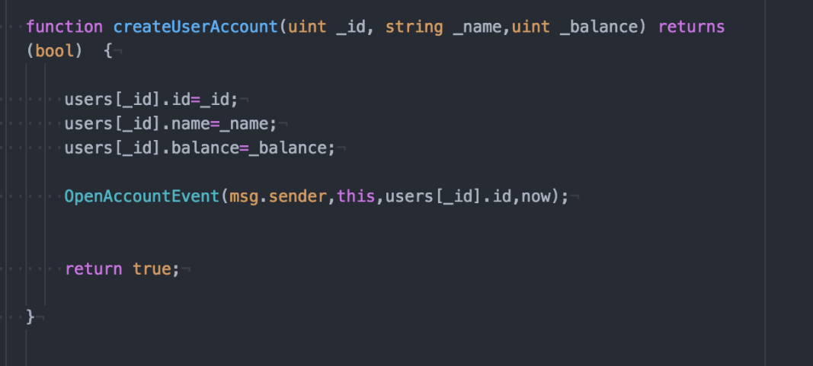
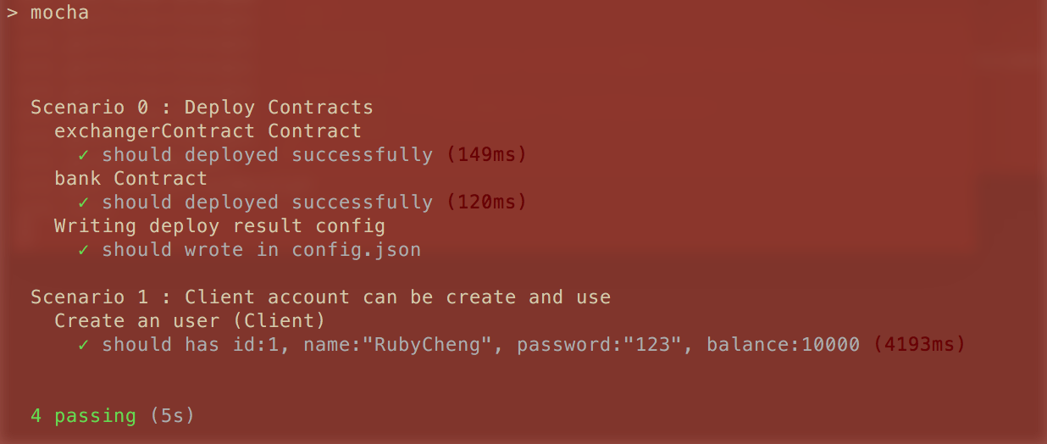
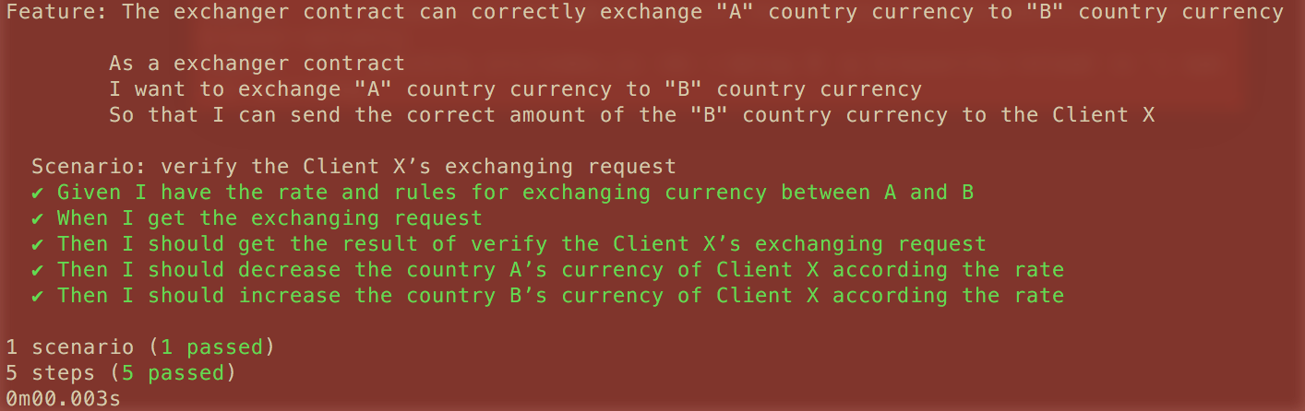
7. 執行單元測試(Mocha, 成功)
6.實作程式碼 (solidity)
8. 執行整合測試(Gherkin+Cucumber, 成功)

